Slide 1
创新时代必备的思维方式
主讲
黄瑞雄
广西师范大学马克思主义学院 2017.9.6

Slide 2
目录
一、思维方式的定义
二、现代思维方式的理论和科学依据
三、费耶阿本德“怎么都行”的积极意义
四、十种现代思维方法及其运用
（一）实证思维方式
（二）证伪思维方式
（三）范式思维方式
（四）互补思维方式
（五）圆形思维方式
（六）全息思维方式
（七）大数据思维方式
（八）对冲思维方式
（九）网络思维方式
（十）求同思维方式

Slide 3
一、思维方式的定义
1、思维方式的含义
思维是人对事物的概括的间接的反映。思维方式既是指思维的形式和方法，又是与每个时代实践活动的对象、目标相一致的思维的内容与形式、结构和功能的统一体，是由一系列的基本概念所规定和制约的、被模式化了的思维的整体程序，是特定的思维活动的形式、方法和程序的总和。
一般地可将之视为认识事物、思考问题的相对固定的样式（模式）和方法。

Slide 4
2、创新必须以思维方式创新为前提
万众创新时代创新成为必要和必然。
创新：指人们为了发展的需要，运用已知的信息，不断突破常规，发现或产生某种新颖、独特的有社会价值或个人价值的新事物、新思想的活动。创新的本质是突破，创新的核心是“新” 。
所有的创新实践活动首先是思维方式的转换乃至于思维方式的创新。
而要想转换和创新思维方式，必须首先学习掌握当代众多新的思维方式。

Slide 5
二、现代思维方式的理论依据
（一）哲学层面：唯物辩证法的矛盾的两种基本属性——同一性与对立性及其互相转化原理；在此基础上形成的以联系整体、发展的眼光看世界；具体问题具体分析，并不拘一格地以有效方法解决问题。
（二）具体学科层面：信息论、系统论、自组织理论、量子论、复杂科学。

Slide 6
作为思维方式具体学科基础的信息论、系统论、控制论、自组织理论，其特别的意义可分析如下：
  1、信息论：
  埃德加·莫兰认为：信息论是处理不确定性、令人惊讶和意外事情的工具。
  宣布一个事件的结果就解决了不确定性，并由此产生意外和崭新的形势。信息使一部控制机器的内部得以采取有组织、有自主性的形式或程序 。

Slide 7
  2、控制论
控制论本身可以说是关于自动机的理论。
诺伯特·维纳引入的“反馈”、“调节”的概念。探讨两者作用机制，使得直线式因果性观念转向因果性圆环的观念：原因作用于结果，而结果又作用于原因。这也就是互为因果现象。
反馈特征，早已为马克思恩格斯所意识到，他们认为在物质与意识，经济基础与上层建筑等的关系中，前者决定后者，而后者对前者有能动反作用。

Slide 8
  3、系统论
主张：科学研究对象是由其各要素之间的相互 联系、相互作用，而非相互分离所形成的整体。
  系统论帮助我们认识组织层次的等级性、子系统和它们之间的紧密关联,等等。系统论指出：“整体大于部分之和” （1+1>2）。其实,也可能相反（1+1<2）。
  1+1>2 意味着：存在从整体的组织中产生涌现的性质。
  1+1<2 则表明：部分可能具有使总体的组织所压抑的优秀品质。

Slide 9
  4、在上述三论基础上的 “自组织理论”
三位对自组织理论有重要贡献的人：
冯·诺依曼发现人工机器与“生物机器”的区别。前者运转就开始退化，而后者可自我修复，再生、繁杂和自我发展。
冯·弗尔斯特则发现可以从无序中发生成有序。在有序、无序和组织之间，通过无数相互作用和反馈、协调，在物理、生物和人类世界中，有着极其多样形式的体现。
普利高津从不可逆过程热力学中，引入由无序产生组织的观念。在系统要素逐渐增长的无序条件下，组织通过消费、耗散能量以维持自己，其能量依靠系统外的环境提供，甚至系统从环境中提取信息和整合组织。埃德加·莫兰称之为“自我的——依靠环境的——组织”。

Slide 10
5、量子论打破了主体客体可以互相分离的观点
  其实，在微观领域，“主客二分”已不成立，即主体和客体已不可截然分离，是一种互补关系。即你中有我我中有你，主体也是客体，客体也是主体。主客体之间形成了一种互为主客体的关系。
  此外，量子论揭示出世界是不确定的，我们应该相对应地确立一种不确定的思维方式，以便正确地反映真实的世界。这样就与牛顿甚至爱因斯坦的确定思维方式有了很大差别。

Slide 11
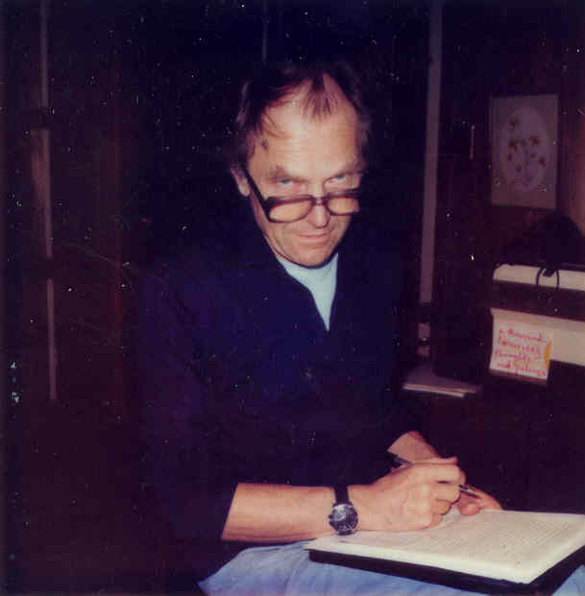
三、费耶阿本德“怎么都行”的启示意义
P.K.费耶阿本德，美国科学家哲学家 。1924.1生于维也纳，1994.2在瑞士去世。是科学哲学界的怪杰。1940他应召去纳粹军队服役，1945年在俄国撤退时脊骨被俄军射中，留下终生残疾。1947年，在回维也纳大学学习历史和社会学，不久转学物理学。那时是个狂热的实证主义者。1951年，获得哲学博士学位，同年拜波普尔为导师。
代表作：《反对方法》、 《自由社会中的科学》、《告别理性》等

Slide 12
（一）费耶阿本德的基本理论观点
1、 “无政府主义的认识论”
世界是一个巨大的未知实体，我们必须对各种选择保持开放，不能预先对自己做任何限制，以免束缚自己的手脚。
在科学研究中，必须反对方法论上的一元论，提倡多元论。他称之为无政府主义的认识论或方法论。
他指出，因为科学本质上是一种无政府主义的事业，它没有普遍的规范性的方法和规则，科学的发展是自觉冲破这些规则束缚的结果 。
因此，应该把一切“普遍性规则”和“僵化的传统”统统视为“中国妇女的缠脚布”并彻底加以抛弃。

Slide 13
2、主张“怎么都行”
“怎么都行”是他的名言。
他强烈反对科学方法论的教条主义，主张无政府主义方法论。他认为，任何方法都有局限性，都有成功的可能，不按规则或反规则往往也能成功。
他甚至说：“没有混乱，就没有知识”。科学史是复杂情况的堆积，根本无理性可言，科学理论的演变也是非理性的，不存在固定模式。所以必须 “告别理性。”
唯一无碍于科学进步的原则是：“怎么都行”。他在分析问题解决问题的时候都以这一原则进行，我称之为一种“机变思维方式”。

Slide 14
（二）运用多元主义反对“科学沙文主义”
费耶阿本德指出：科学只不过是人类多元文化中的一种，不应独占唯一正确的方法和唯一可接受的成果，它与宗教、艺术一样只是许多意识形态中的一种。天文学最早发展得益于对“数”和“圆”的崇拜，医学得益于巫婆、接生婆的实践，针疗、艾灸等对医学科学都有很大作用。
他主张开放思想，容纳看来互不相容的理论，即用“增多原则”来对抗“一致性原则”，用“多元主义”来对抗“一律性”。为此，他甚至主张科学家从科学之外如外行人的观点或神话来丰富其想法。

Slide 15
（三）多元主义方法论的积极意义
"怎么都行"的认识论原则,提倡多元主义的方法论.并不是反对方法或规则本身,而是反对统一的、固定不变的模式.他反对教条主义,主张解放思想、自由思考，具有诸多合理性，值得我们重视。
“机变思维方式”实质上是一种辩证思维方式，这为我们解放思想，打破僵化的思维模式，培养民主平等的科学精神，不断转换或者创新思维方式是十分有利的。

Slide 16
三、十种现代思维方法及其运用
“归纳问题”的含义 ：
现代科学知识主要是通过实验、观察与归纳而获得，所以被称为实验科学。由归纳而来的知识是否可靠？对此，休谟首次提出了质疑，这也就是人们熟知的“归纳问题”也称为“休谟问题”。
“归纳问题”可简述为： “由归纳而来的结论不一定是必然的”。
从此推论，科学理论并不必然真，科学所揭示的事物与事物之间或者事物各个要素之间的关系并非 因果联系。
休谟的解决方法：避免归纳，不承认因果联系。
科学知识并非归纳而来，而只是人的意志、愿望和习惯。 他的这种观点未能真正解决问题，更不能令人满意。

Slide 17
（一）逻辑经验主义的“实证思维方式”
1、基本理论观点
逻辑经验主义是现代西方科学哲学形成的标志。它认为科学理论的基础是经验中的观察，观察是一切科学知识的源泉，其科学观归根到底是归纳主义的。
它认为科学哲学的任务是通过对语言的逻辑分析，从科学中清除掉一切没有意义的论断或伪问题，科学哲学的一个中心任务就是解决意义问题。

Slide 18
（1）证实原则：
知识依赖于经验。一个命题是否有意义取决于此命题是否表述经验内容，即是否能被经验证实或证伪。只有能被经验证实或证伪的命题才是有意义的，否则就毫无意义。
石里克说：“一个命题只有在下列条件下才能说明其意义：它通过一种试验可以鉴别或断定它是真还是假的”，“否则就是空洞无意义的”。例如“这朵玫瑰花是香的”这个命题是有意义的，人们只需嗅一嗅就能鉴别其真伪。“我口袋里有一块银币”同样是有意义的，我只需要摸一摸口袋就能鉴别其真伪。
（2）“概率真理”观：
由于完全证实不可能，它提出了“概率真理”观：虽然完全证实不可能，但是观察时空范围越广大且无反例，那么人们越来越逼近真理，科学理论就越来越正确。

Slide 19
2、“实证思维方式”的运用
实例：“科学划界”标准
所谓“划界”，是科学与非科学或与“形而上学”的划界。
“绝对标准”的观点：科学与非科学的划界标准是逻辑化的、一元的，用“可证实性”在科学与非科学(形而上学及伪科学)之间划出一条非此即彼的界限，其核心就是认为科学的命题应是有意义的和可检验的。
直言之：能够检验和证实的命题就是科学，否则，就是非科学。

Slide 20
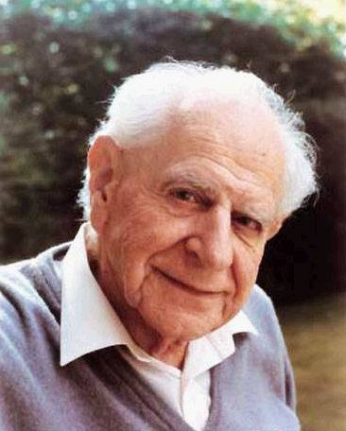
（二）波普尔的“证伪思维方式”
卡尔·雷蒙德·波普尔爵士（Sir Karl Raimund Popper，1902.7.28～1994.9.17）,英国著名犹太哲学家，英国皇家科学院院士，大不列颠学会会员，维也纳大学哲学博士。为科学哲学发展作出巨大贡献，其社会学、政治哲学著作也很多。证伪主义使人们对“科学”与“非科学”有了全新的认识。

Slide 21
1、波普尔证伪主义基本内涵
波普尔的证伪主义，也称为批判理性主义或“证伪主义”。其基本内涵为：反归纳主义，主张“证伪原则”。
（1）反归纳主义：
波普尔指出：归纳法只能告诉人们过去，不能告知人们未来。
他也反对逻辑实证主义关于归纳知识具有或然性的见解：过去重复既不能证明未来必然重复，也不能保证今后或然重复；
从数学观点看，无论过去的重复数有多大，它只是一个有限数，而未来是无限的，一个有限数与无限数之比，所得概率只能是零。

Slide 22
（2）经验证伪主义原则
科学的理论或命题，虽不能被经验证实，但能被经验证伪。
例如“所有天鹅都是白的”这一普遍命题，虽不能因为看过大量的白天鹅而加以肯定，却能因看到过一、两只黑天鹅而予以否定。
其理由是：“证伪”是指否定后件的演绎推理，简言之即：如果S，那么P，由于非P，所以非S。
波普尔称这种“科学理论不能证实，只能证伪”的原则为“经验证伪原则”。

Slide 23
2、“证伪思维方式”的运用
（1）科学划界标准
波普尔主张以“经验证伪原则”划界标准：即一切知识命题，只有能被经验证伪的才是科学的，否则就是非科学的。
“可证伪”是指逻辑上的可被证伪，即凡是逻辑上可以被经验证伪的命题或理论，都是科学的理论。
按照这一标准，科学包括已被证伪的理论，例如地心说、燃素说等等，也包括至今尚未被证伪的，但是在逻辑上将来有可能被证伪的理论，如爱因斯坦相对论和量子力学理论。
而在逻辑上不可能被经验证伪的永远正确的理论或命题都是非科学的。

Slide 24
（2）科学发展模式
波普尔提出科学的发展是“始于问题并终于问题”，无穷循环的科学发展模式：
P1→TT → EE → P2 → ……
其中，“P1”表示问题（Problem）；
“TT”表示试探性的理论（Tentative theory）；
“EE”表示通过批判和检验以清除错误；(Elimination of Error)；
“P2”表示新的问题。
这就是波普尔著名的“四段式”

Slide 25
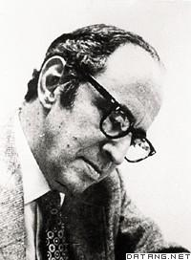
（三）库恩的“范式思维方式”
托马斯·库恩（Thomas Samuel Kuhn，1922.7.18－1996.6.17日），美国科学史家，科学哲学家。《科学革命的结构》(The Structure of Scientific Revolutions，1962年)是其最有名的著作。他是最有影响力的科学史及科学哲学家，其著作也被引用到科学史之外的其他广泛领域。纽约时报认为，因为库恩的这本著作，让范式(paradigm，中国大陆译法；台湾译作典范)这个词汇变成当代最常出现的词汇之一。

Slide 26
1、“范式”的含义
“范式（paradigm） ”是库恩科学哲学理论的核心概念，也是一种思维方式。后者指的是：在分析问题和解决问题时，要从是否具备范式或者需要转换范式来加以考虑。
概括起来“范式”有两种含义：
(1)一个特定科学共同体成员所共有的信念、价值、技术等构成的整体。
(2)一种解题的方法或说范例。“它指谓那个整体的一种元素，即具体的谜题解答；把它们当着模型和范例，可以取代明确的规则以作为常规科学中其他谜题解答的基础。”

Slide 27
2、“范式思维方式”的运用
（1）用于科学划界标准
判断是否科学的标准：有无范式，以及是否在范式指导下进行解决疑难的活动。简言之，有范式就是科学，否则就是非科学。
范式确立，是任何一个科学领域在发展中达到成熟的标志。以天文学和占星术为例，前者之所以是科学，就是由于它具有范式解决疑难而发展自己的传统，而后者没有。

Slide 28
（2）科学发展模式
2、科学发展的动态模式
前科学→常规科学→危机→革命→新的常规科学
这个模式是逻辑实证主义的不断证实（有范式的常规科学），以及波普尔的不断证伪（危机与革命，即范式转换）的有机结合。
这个模式符合唯物辩证法的质量互变规律所揭示的事物发展形式，因为符合科学理论发展历史事实。

Slide 29
（四）玻 尔的“互补思维方式”
玻尔名言：“在现实的舞台上，我们即使演员又是观众”。
1、“互补思维方式”其主要内涵和特征为：
把在表象上应该互相排斥的两个对立的原则或概念联接起来,它们实际上不可分割，并且对于理解同一实在缺一不可。
把形式逻辑矛盾的双方都要同时肯定好接受下来，而不是选择一方排斥另一方（矛和盾都要）。
实例：波粒二象性。

Slide 30


2、“互补思维方式”的具体体现和运用
（1）埃德加·莫兰：两重性逻辑（dialogique）思维方式。
（2）费耶阿本德：对所有方法加以保留，并发展新的方法，在其应用中选择适合的方法（怎么都行）的机变思维方式。
这两者也都是互补思维方式的体现。

Slide 31
（3） 除了在微观领域之外，观察者与其观察对象、观察活动有相互作用、相互影响，即互为主客体，即主体客体二象性，也得到了承认。
例如，人类科学、社会科学日益明显的事实，任何社会学家、经济学家不是社会的观察者，他们是社会内部的一部分，而社会也是作为整体存在与其中每一个人的内部。这些都是众所公认的事实。

Slide 32
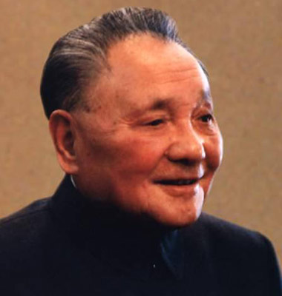
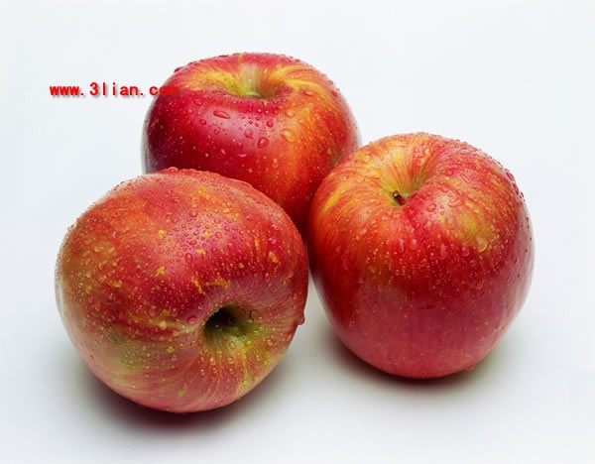
应用举例：
  1、 波粒二象性。
  2、 鲁迅形容一些人的两面性，既是“狼”又是“羊”。
  3、 在现实舞台上我们既是演员又是观众（角色多样性）
  （三个苹果分给两个儿子两个父亲，每个人各得一个）
  4、 越南共产党吸收佛学大师石训入党，吸收私人企业家入党。
  5、中国当前社会形态“农业社会、工业社会、信息社会”兼备。
  6、欧美人的直线型思维方式和中国人的弧形思维方式，两者之间是互补的关系。
“一国两制，
统一中国”。

Slide 33
（五）圆形思维方式
1、基本内涵：
这种思维方式认为，组织乃自我产生、自我发展的过程。此过程乃一个创生的圆环。其中，产物和结果本身又构成生产它们的东西的生产者和原因。原因和结果之间实际上形成了一种互为因果的关系。
2、应用：
（1）个人与社会的关系分析：人类个体是久远年代繁杂系统的产物，此系统又因人类本身繁衍才乃以延续。人类个人在其相互作用中产生社会，而社会作为一个涌现的整体，又通向个人带来语言和文化才使之具有人类性。

Slide 34
  （2）人与自然的互动关系
  （3）物质与意识的关系（实践与认识、社会存在与社会意识、经济基础与上层建筑）
  （4）互为因果关系的其他分析——化学链式反应；
  鸡与蛋的先后问题，在循环之中是一种圆形关系（在循环式的圆形思维方式下，问先有鸡还是先有蛋，在此是无解的。其答案是在循环之外）

Slide 35
（六）全息思维方式
1、基本内涵：部分处于整体之中，整体处于部分之中（即整体包含部分，反之，亦然）。如：个人是社会的一部分，但社会作为整体通过语言、文化、道德规范等存在于每一个具体的个人之中。
每一细胞是整体（有机体）的一部分，而这一整体本身又处于部分之中，因为有机体的全部遗传物质存在于每一个个别的细胞之中。

Slide 36

2、全息思维方式应用或体现
（1）“归纳难题”一定程度的解决：未来被包含在过去和现 在之中—有限的观察可以得知事物发展的趋势,甚至可以得到事物未来发展的所有信息(怀德海)。
所以，归纳以往太阳都是从东边升起，从西边落下，可以预知将来也是如此（条件不变，事物发展趋势也不变）。
（2）一叶知秋、一滴水以观太阳。科研的种种抽样观察基于全息思维方法。
（3）生物基因包含整体信息（生物代代得以遗传也是由于部分包含整体）。

Slide 37
（七）大数据思维方式
1、基本特征
大数据思维方式是对传统思维方式的彻底变革，主要表现为三个方面：
（1）从原来的随机样本变成全体数据，即“样本=总体”。
这与小数据时代随机抽样，以最少的数据获得最多的信息有根本不同。
（2）从原来追求精确性变为接受混杂性，并将之视为标准的途径。
在这个时代，混杂性再也不必极力避免。相反，繁杂数据越多越好。通过强大电脑处理95%非结构化数据，并设计、建构新的数据库。

Slide 38
（3）从原来的因果联系转化为相关关系。
知道是什么就行，不必知道为什么，即不再追究现象背后的原因，而是让数据自己“发声”。
2、大数据思维方式应用
对“归纳问题”的“解决”：
完全归纳——“样本=总体”，这样也就不存在从单称陈述跳跃到全称陈述，即从个别或特殊推导出全体或普遍的问题，因此就不存在“归纳问题”；不需要追究因果联系，让数据“发声”。这样也就和休谟一样回避了“归纳问题”。
参考文献：（英）维克托 迈尔—舍恩伯格，肯尼思 库克耶著，盛杨燕，周涛译《大数据时代——生活、工作与思维的大变革》，浙江人民出版社，2013.1

Slide 39
（八）对冲思维方式
1、基本特征：
对人们的利益诉求，通过开放能稳定发展的通道来达到，避免容易引起动荡的通道。通过一放一收的“对冲”方法来解决问题。相对应地，我们可称之为一种“对冲思维方式”
2、“对冲思维方式”应用：
每个中国人应该通过“生产性激励”途径实现中国梦。
我国当前社会主要矛盾是人民日益增长的物质和文化需要与落后的生产力之间的矛盾。国家工业化既是物质生产过程，也是社会关系发展的过程，也就是“社会转型”，其中有四项主要表现：社会大流动、身份大改变、财富大增加和关系大变化。工业化和现代化将所有的人都卷进了这种诉求之中。

Slide 40
上述利益诉求一般可通过经济和政治两条途径来获取，前者是指开放经济途径，使人们可以通过生产、经营活动来实现；后者是指政治活动和集体行动来争取政治权力，进而通过政治权力对社会价值进行“权威性分配”。来获取利益。
中国发展模式最基本的特点是：
保障民众权利与集中国家权力并行的政治制度与体制。具体说就是：一方面，在经济社会领域实行开放、扩大自由、保障人民权利，从而极大地激励人民生产积极性、主动性，为国家工业化和经济发展提供强大动力，即实行“生产性激励”；另一方面，在政治领域集中权力于执政党和政府，强化国家政权，依靠政权力量推动国家工业化的战略发展，即不主张“分配性激励”。

Slide 41
显然这采取了一种一放一收的模式。也就是一种“对冲模式”。这种体制开放了权利通道，但不做竞争性的制度安排，而是通过协商民主等手段进行表达、整合利益关系、凝聚社会共识，把社会参与的潮流引向生产和经济领域，引导社会群体和集团通过经济行为和经营活动而非政治性活动来达到自己的上述四种利益诉求。
也就是说，不管国家、团体和个人，都要以“经济建设为中心”，并通过此途径获得各自的利益。
中国的这种“对冲模式”避免了别国实行的“分配性激励”所带来的社会冲突，以及社会利益格局的反反复复“重新洗牌”，避免了社会的动荡不安。稳定是经济社会发展的前提条件。
参考 房宁：“‘对冲模式’揭示中国成功奥秘”，《环球时报》2015.10.27第14版（作者是中国社科院政治学所所长）

Slide 42
（九）网络思维方式
其一，“羊狗猪思维方式”
羊毛出在狗身上并由猪来买单。
其实质主要是一种 “中介思维方式”或说“借力思维方式”。
实例：马云，阿里巴巴公司。还有各种技术专利、商标转让等。
其二，有限确定思维方式
失控世界中求得有限确定性，达到有限控制的目的
这是一种与“实证、概率真理”观是相反对的观点和思维方式。

Slide 43
（十）求同思维方式
1、基本特征：
注重矛盾两种基本属性之中的“同一性”，求同存异——强调同一性，暂时搁置争议、搁置差异性和对立性。
2、体现与实例：
联合国主张：国与国之间的各种纷争以谈判方式解决，要“对话”不要“对抗”——实质是求取共同点，达成有限共识；
中美之间建构的对话机制实质也是如此。
邓小平：“一国两制”、“和平、发展”是世界主题；
胡锦涛：建构和谐社会；
习近平：最大公约数、命运共同体。

Slide 44
谢 谢！

